Slide 1




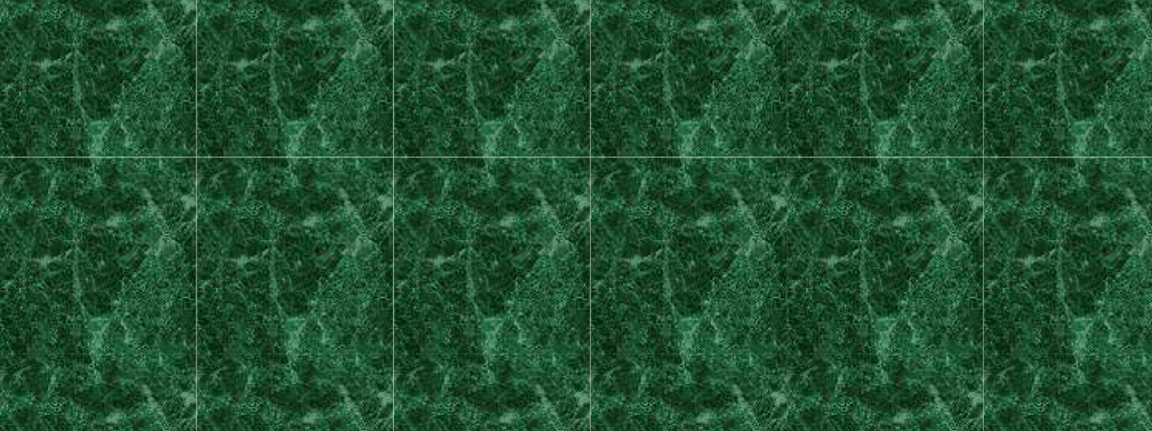
PERSAMAAN DIFERENSIAL
Muhammad Muaid

Slide 2

Silabus Materi
Definisi PD dan Peny. PD
Penggolongan PD
PD linear order satu PD Terpisah. Fungsi Homogen PD Homogen. PD Eksak
Faktor Integral fungsi x saja. Faktor integral fungsi y saja.

Slide 3

Lanjutan silabus
Faktor integral fungsi x dan y. PD Non Eksak
Bentuk Umum PD Linear Tingkat Satu
PD Bernoulli
Aplikasi PD order satu
UTS
PD Linear Order tinggi
Bentuk Umum
Penyelesaian umum Persamaan Cauchy-Euler
Aplikasi PD linear order tinggi

Slide 4

Evaluasi
Tugas-tugas
Kuis/Kehadiran
UTS
UAS
Jumlah
25%
10%
30%
35%
100%

Slide 5

Referensi
A.Wajib :
Boyce, E.W. & Richard C. DiPrima. 2004. Elementary Differential Equation and Boundary Value Problems, Eight Edition. New York: John Wiley&Sons,Inc.
Ross, S.L. 1984. Differential Equations,Third Edition. New York: John Wiley&Sons,Inc.
B. Anjuran :
Tenenbaum, M. & Harry Pollard. 1963. Ordinary Differential Equations. New York: Dover Publication, Inc.
Ayres, F. 1999. Differential Equations. Schaum’s Outline series. Mc Graw-Hill Company.
Kreyszig, E.2006. Advanced Engineering Mathematics, 9th ed. New York: John Wiley & Sons, Inc.

Slide 6

Pendahuluan (Pretes)
Apa yang dimaksud dengan PD? Berikan contohnya.
Apa yang Anda ketahui tentang order atau tingkat pada PD?

Slide 7
Lanjutan:
Sebutkan aplikasi PD yang Anda ketahui.
Apa yang anda harapkan dari perkuliahan PD semester ini?
Tulis: Nama, NIM, HP

Slide 8

Pengertian PD
suatu bentuk persamaan yang memuat derivatif (turunan) satu atau lebih variabel tak bebas terhadap satu atau lebih variabel bebas suatu fungsi.
Notasi PD:
y’=dy/dx; x’=dx/dt

Slide 9

Contoh PD:
d ² y ⎛ dy ⎞²
1.
+ xy _{⎜ dx ⎟} = 0
dx²
d ⁴ x d ² x
⎝ ⎠
2.
+ 5 + 3x = sin t
dt ⁴ dt ²
∂v ₊ ∂v _{= v}
∂s ∂t
3.
∂²u ₊ ∂²u ₊ ∂²u ₌
∂x² ∂y² ∂z²
0

Slide 10
Klasifikasi PD:
PD Biasa :
sebuah bentuk persamaan yang memuat turunan satu atau lebih variabel tak bebas terhadap satu variabel bebas suatu fungsi.
Berdasarkan turunan tertinggi;
PDB Orde 1 : turunan tertingginya adalah turunan pertama
PDB Orde 2 : turunan kedua merupakan turunan tertinggi
PDB Orde 3 : turunan ketiga merupakan turunan
tertingginya.
Dan seterusnya
2. PD Parsial
Persamaan Differensial yang memiliki lebih dari satu
variabel bebas.

Slide 11
PD biasa
y ' = sin x + cos x
y '+ 7 y = 0
y ''+ 3 y '− 4 y = 0
y'''−e^{x} y''− yy' = (x ²
+ 1) y ²

Slide 12
PD Parsial
∂u ₊ ∂u ₌ ₀
∂x ∂y
^{∂v} − ^{∂v} + 2v = 0
∂x ∂y
∂²u ₊ ∂u ₌
∂x² ∂y
k
∂u ₊ ∂u ₊ ∂u _{= e}
∂x ∂y ∂z

Slide 13
PDB Linear
_{a}Di≠m₀ana
0
.
Persamaan diferensial biasa linear order n
dapat dituliskan sebagai:
_{d}n−1 _{y}
d^{n} y
a₀ (x) _{dxn} + a₁ (x) _{dxn−1} +⋯+ a_{n} (x) y = b(x)

Slide 14
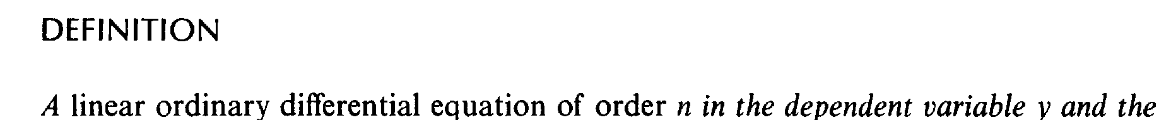
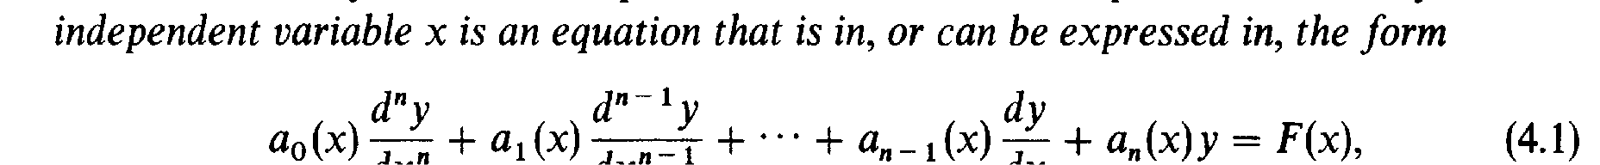
PD LINEAR ORDER TINGGI

Slide 15

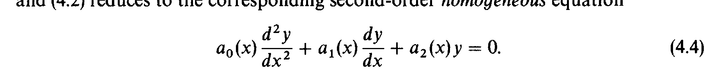
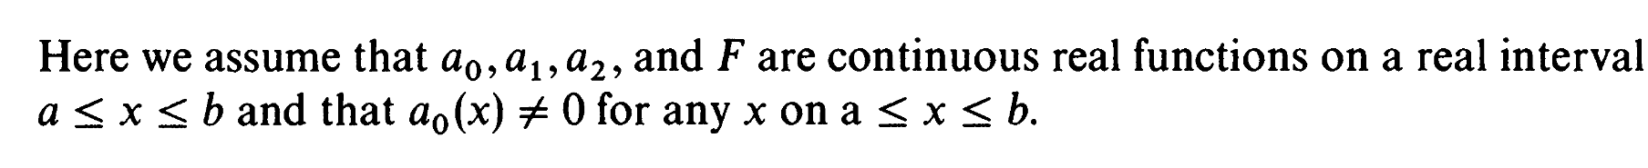
PD LINEAR ORDER DUA

Slide 16

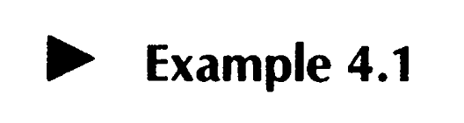
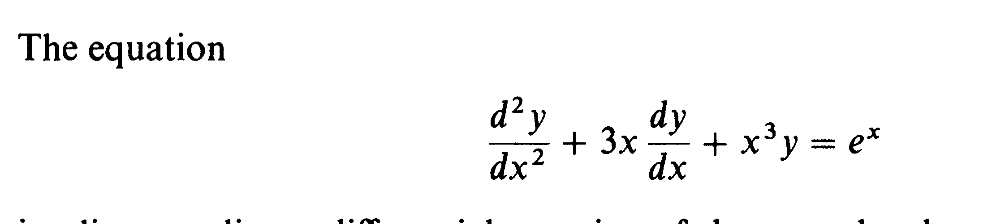
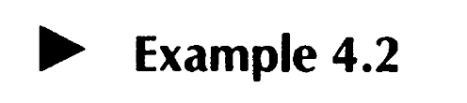
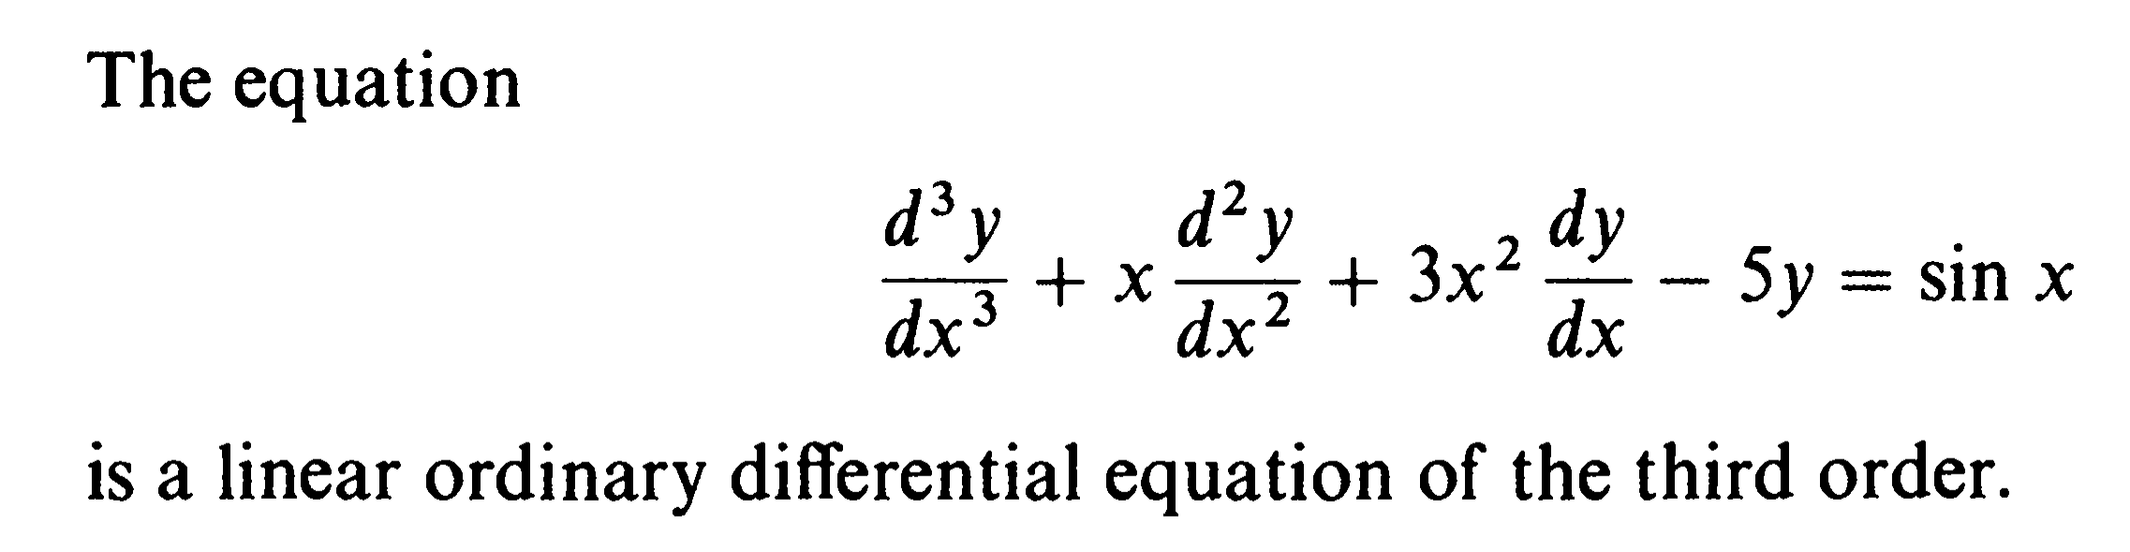
Contoh

Slide 17

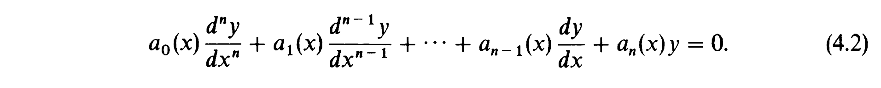
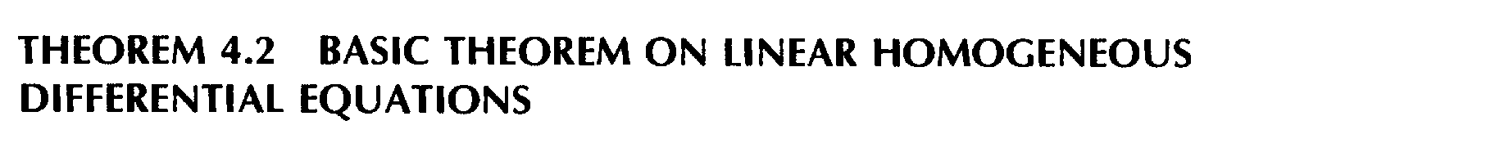
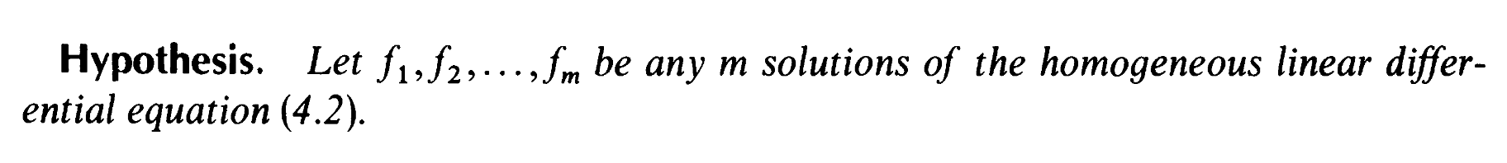
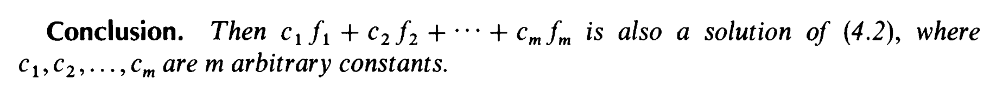
Prinsip Superposisi

Slide 18

Contoh

Slide 19

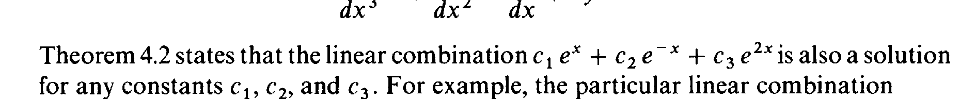
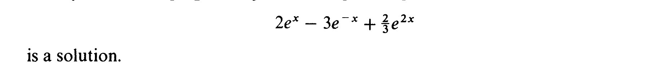
Contoh: lanjutan

Slide 20

Latihan

Slide 21

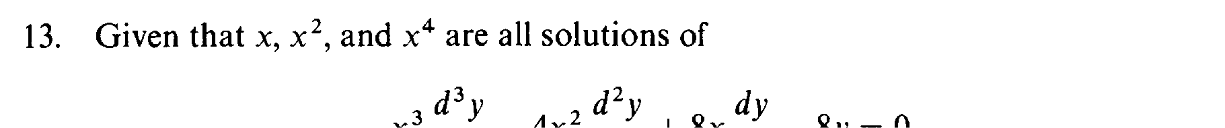

Slide 22

Metode Reduksi Order

